Slide 1
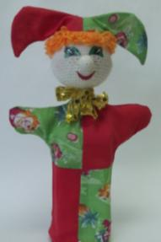
Федеральное государственное бюджетное образовательное учреждение Всероссийский детский центр «Океан» Дополнительная образовательная программа спецкурса «Мой любимый сказочный герой» Педагог дополнительного образования: Ольга Владимировна Лапп Владивосток 2011 г.

Slide 2
Цель: Обучение азам вязания крючком театральной куклы в процессе творческой деятельности.

Slide 3
Задачи:
Обучающие: -овладение знаниями в области театрального искусства; -обучение приёмам и способам вязания крючком игрушки для кукольного театра; -обеспечение безопасности выполнения работ через соблюдение правил техники безопасности.
Развивающие: -раскрытие и реализация творческого и мыслительного потенциала у участников спец. курса; -развитие навыков оценки и самооценки; -формирование положительной мотивации в учебной деятельности.
Воспитательные: -воспитание коммуникативной культуры; -привитие и совершенствование таких качеств личности, как внимательность, целеустремлённость, аккуратность, креативность и терпение; -способствовать профессиональному самоопределению подростков.

Slide 4
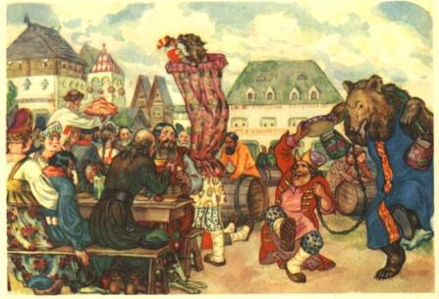
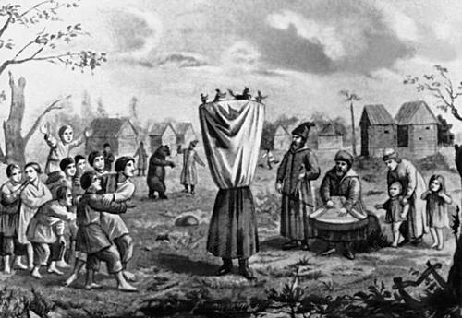
Представления кукольников-шарманщиков на Руси
Старинная гравюра "Скоморохи"
В.А. Милашевский. Иллюстрация к сказке «Конёк-Горбунок»

Slide 5
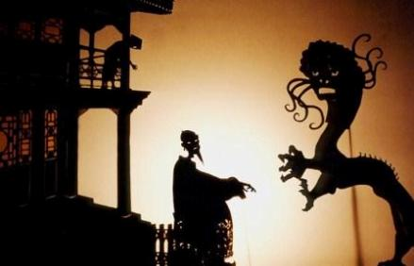
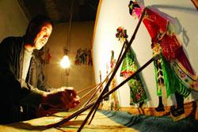
Китайский театр теней

Slide 6
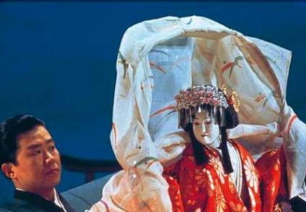
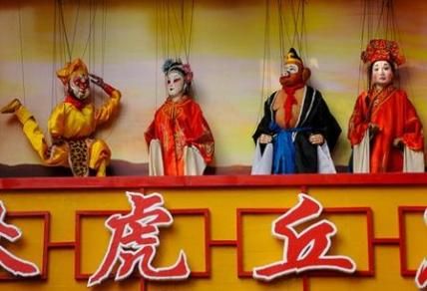
Японский традиционный театр Дзёрури

Slide 7
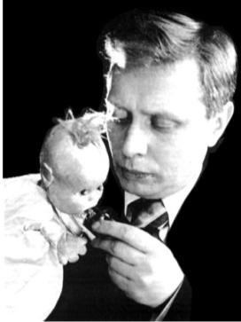
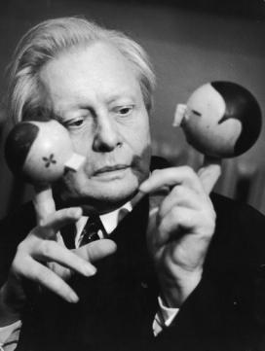
Сергей Владимирович Образцов (1901-1992 г.г.)

Slide 8
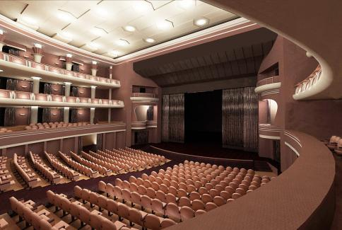
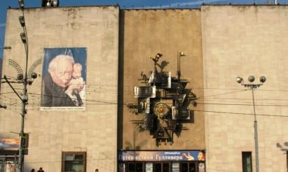
Театр им. С.В.Образцова

Slide 9
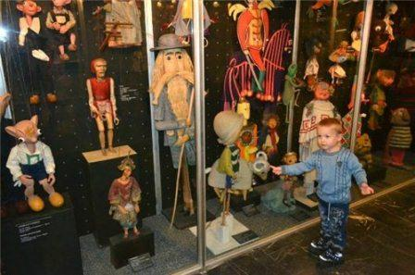
Музей театра кукол

Slide 10
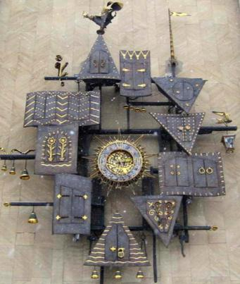
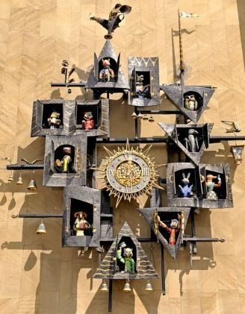
Часы – «визитная карточка» театра
Скульпторы Дмитрий Шаховский и Павел Шимес
Механизм придуман Вениамином Кальмансом

Slide 11
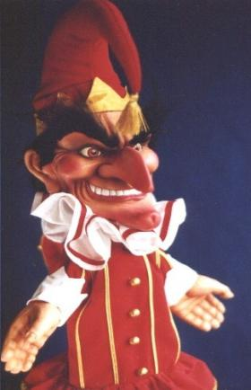
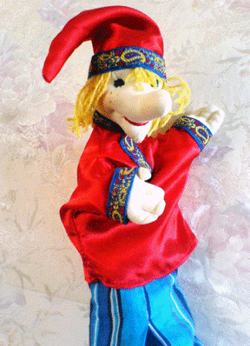
Традиционная игрушка русского народа – Петрушка

Slide 12
Виды кукол
Пальчиковый театр
Перчаточная
кукла
Тростевая
кукла
Театр теней
Кукла-марионетка
Планшетная кукла
Ростовая кукла

Slide 13
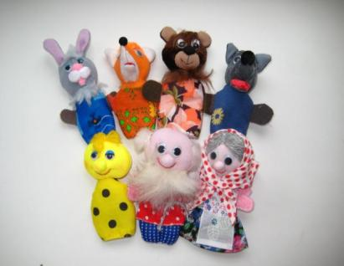
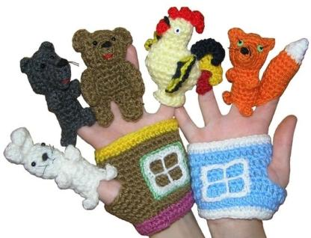
Пальчиковый театр

Slide 14
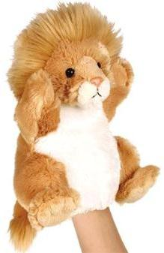
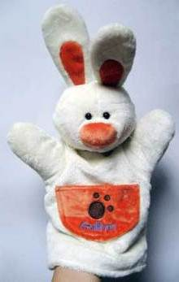
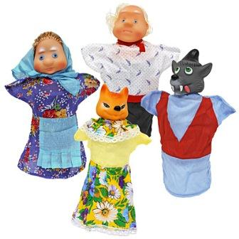
Перчаточная кукла

Slide 15
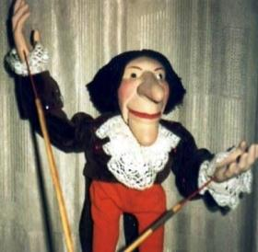
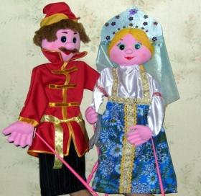
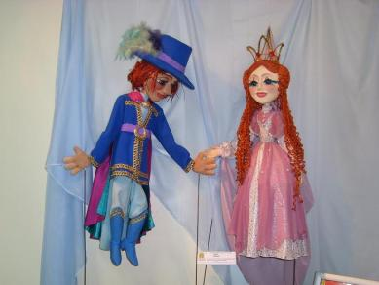
Тростевая кукла

Slide 16
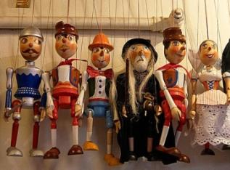
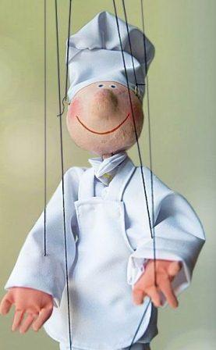
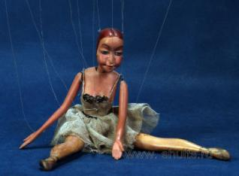
Кукла-марионетка

Slide 17
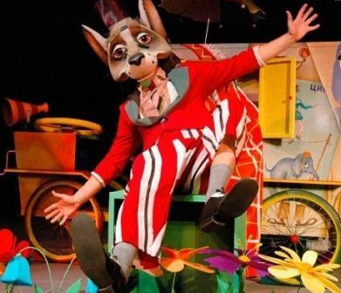
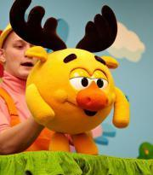
Планшетная кукла

Slide 18
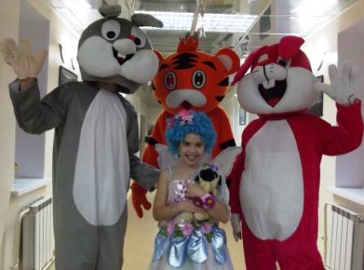
Ростовая кукла

Slide 19
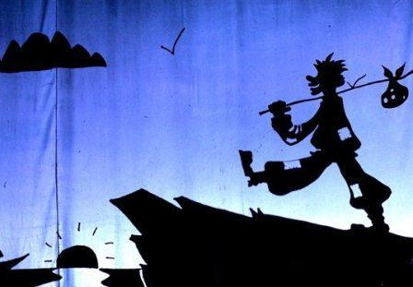
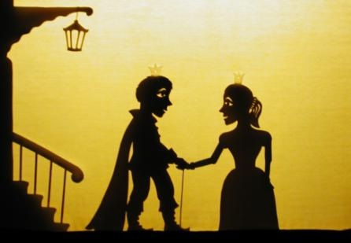
Театр теней

Slide 20
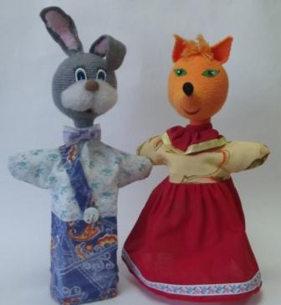
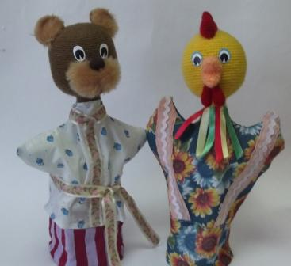
Игрушки, изготовленные в мастерской «Вязаная игрушка»

Slide 21
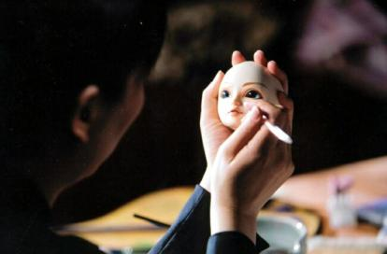
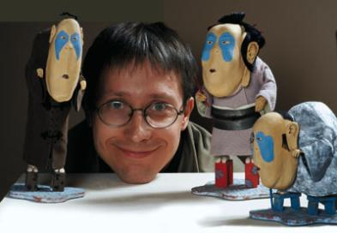
Профессия художник-кукольник
Важные качества
Профессия художника-кукольника предполагает художественные способности, богатое воображение, умение подмечать характерные или необычные черты в окружающих, склонность к работе руками,
настойчивость, чувство юмора.

Slide 22
Список литературы:
1. Ерёменко, Т.И. Кружок вязания крючком / Т.И. Ерёменко.- Москва, 1984.
2. Максимова, М., Кузьмина, М. Быстрый крючок /М. Максимова, М.
Кузьмина.- Москва, 1999.
3. Максимова, М.В. Азбука вязания / М.В. Максимова,- Москва, 1990.
4. Некрылова, А.Ф. Русские народные городские праздники, увеселения и
зрелищ / А.Ф.Некрылова.- Изд-во «Искусство» Ленинградское
отделение, 1988.
5. Смирнова, Н.И. И… оживают куклы / Н.И. Смирнова. - Москва, 1982.
6. Столярова, А. Вязаные игрушки / А.Столярова - Москва. 2000.- 335 с.

Slide 23
Интернет ресурсы:
*http://jollity.narod.ru/dolls.html
*http://knowledge.allbest.ru/culture/2c0b65635b3bd68a4d43a89521206c
37_0.html
*http://www.liveinternet.ru/users/kykolnik/post103302668
*http://www.profguide.ru/professions/master_kukol.html

